Slide 1



LODE RUNNER
Go Get the Gold

Slide 2
Our Team
洪詠馨
姜力心
劉瀞雅
110513043
110513044
110513049
Notes:
To put image in circles you must: Righ Click on Circle -> Format Shape -> from Fill tab choice Picture or Texture Fill -> File button and browse from PC

Slide 3
目 錄
遊戲封面
遊戲說明
功能分析
預期困難
未來加強

Slide 4
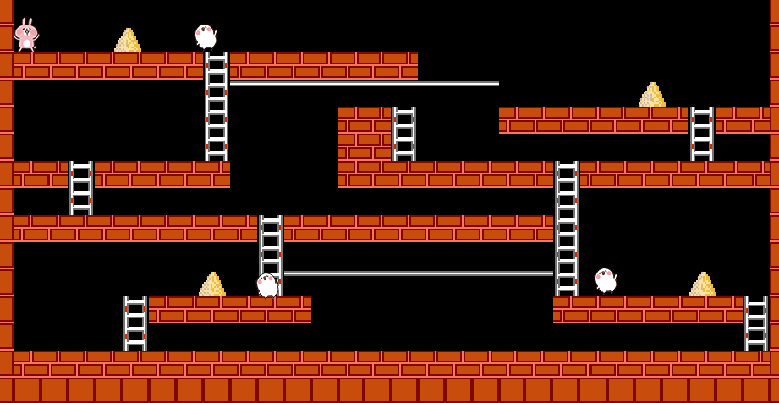
遊戲
封面
Notes:
When choice your image, you must sent it to back! Right Click on Image -> Send to Back -> Send Back

Slide 5
目 錄
遊戲封面
遊戲說明
功能分析
預期困難
未來加強

Slide 6


遊戲畫面
利用方向鍵控制兔兔，蒐集金礦，不要碰到雞

Slide 7
目 錄
遊戲封面
遊戲說明
功能分析
預期困難
未來加強

Slide 8
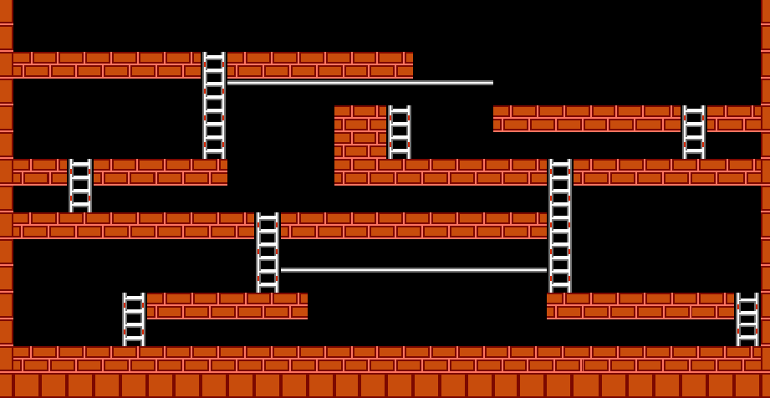
背景
動作： 遊戲地圖畫面
分析： 利用imagePanel呈現
並用PaintComponent畫出
Notes:
When choice your image, you must sent it to back! Right Click on Image -> Send to Back -> Send Back

Slide 9
玩家
動作： 利用上下左右鍵控制角色的上下左右，但只能在梯子處上下移動，碰到雞會死掉 分析： 使用keyListener控制 timer呈現死掉時的動畫
Notes:
When choice your image, you must sent it to back! Right Click on Image -> Send to Back -> Send Back

Slide 10

金礦
動作： 被主角碰到時則消失，平常會閃爍 分析： 原本就已宣告好位置 設定碰撞，當玩家碰撞到時，就將圖片設定為黑色
利用timer呈現閃爍動畫
Notes:
When choice your image, you must sent it to back! Right Click on Image -> Send to Back -> Send Back

Slide 11

梯子
動作： 使玩家可以向上或向下行走 分析： 設定碰撞，當偵測到玩家碰撞時才讓玩家可以改變上下座標
Notes:
When choice your image, you must sent it to back! Right Click on Image -> Send to Back -> Send Back

Slide 12

磚塊
動作： 限制玩家行走範圍 分析： 在磚塊沒有設定碰撞，讓玩家不會在上下樓梯時穿越磚塊
Notes:
When choice your image, you must sent it to back! Right Click on Image -> Send to Back -> Send Back

Slide 13
白雞
動作： 在特定區間內左右移動，玩家碰到則gameover 分析： 設定了兩個timer使其左右來回移動，並設定碰撞，當偵測到玩家碰撞時，啟動呈現玩家死亡的timer
Notes:
When choice your image, you must sent it to back! Right Click on Image -> Send to Back -> Send Back

Slide 14
目 錄
遊戲封面
遊戲說明
功能分析
面對困難
未來加強

Slide 15
反派
一開始不知怎麼讓小雞自己來回移動，好險後來想到了
Notes:
When choice your image, you must sent it to back! Right Click on Image -> Send to Back -> Send Back

Slide 16
目 錄
遊戲封面
遊戲說明
功能分析
預期困難
未來加強

Slide 17


挖洞 & 鋼索
挖洞
鋼索
按下特定按鈕 則磚塊消失 反派會掉入洞裡
只能左右移動 玩家改變動作

Slide 18
Thanks forWatching

